Slide 1
Diagrama de Casos de Uso

Slide 2
Casos de Uso
O modelo de casos de uso é uma representação das
funcionalidades externamente observáveis do sistema
e dos elementos externos ao sistema que interagem com o mesmo.
Esse modelo representa, na UML, os requisitos funcionais do sistema.

Slide 3
Utilidade dos Casos de Uso
Equipe de clientes (validação)
aprovam o que o sistema deverá fazer
entendem o que o sistema deverá fazer
Equipe de desenvolvedores
Ponto de partida para refinar requisitos de software.
Podem seguir um desenvolvimento dirigido a casos de uso.
Designer (projetista): encontrar classes
Testadores: usam como base para casos de teste

Slide 4
Composição dos Casos de Uso
O modelo de casos de uso de um sistema é composto de duas partes:
textual,
gráfica.
O diagrama da UML utilizado na modelagem de gráfica é o diagrama de casos de uso.
Este diagrama permite dar uma visão global e de alto nível do sistema.
Componentes: casos de uso, atores, relacionamentos entre os elementos anteriores.

Slide 5
Casos de Uso - Definição
Um caso de uso é a especificação de uma seqüência de interações entre um sistema e os agentes externos.
Define parte da funcionalidade de um sistema, sem revelar a estrutura e o comportamento internos deste sistema.
Cada caso de uso é definido através da descrição textual das interações que ocorrem entre o(s) elemento(s) externo(s) e o sistema.

Slide 6
Dimensões para descrições textuais
Um caso de uso é definido através da descrição textual das interações entre o(s) elemento(s) externo(s) e o sistema.
A UML não define nada acerca de como essa descrição textual deve ser construída.
Há várias dimensões independentes para a descrição textual de um caso de uso:
Formato (contínua, tabular, numerado)
Grau de detalhamento (sucinta ou expandida)

Slide 7
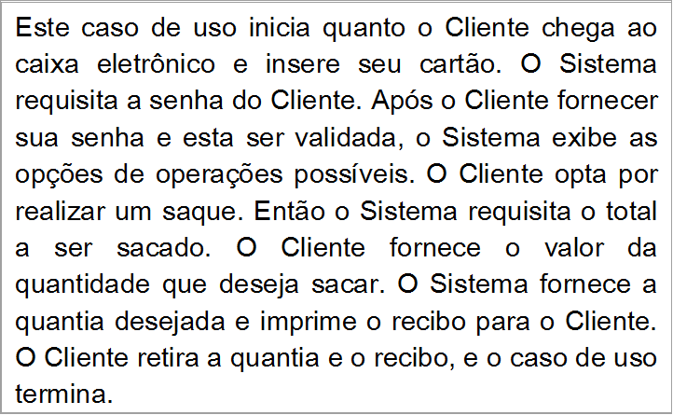
Ex. Descrição Contínua

Slide 8
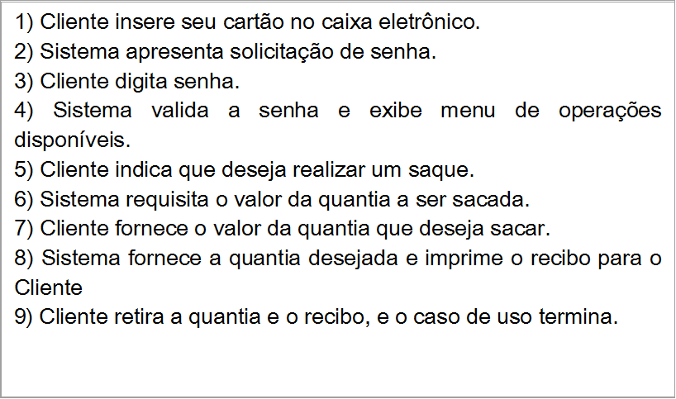
Ex. Descrição Numerada

Slide 9
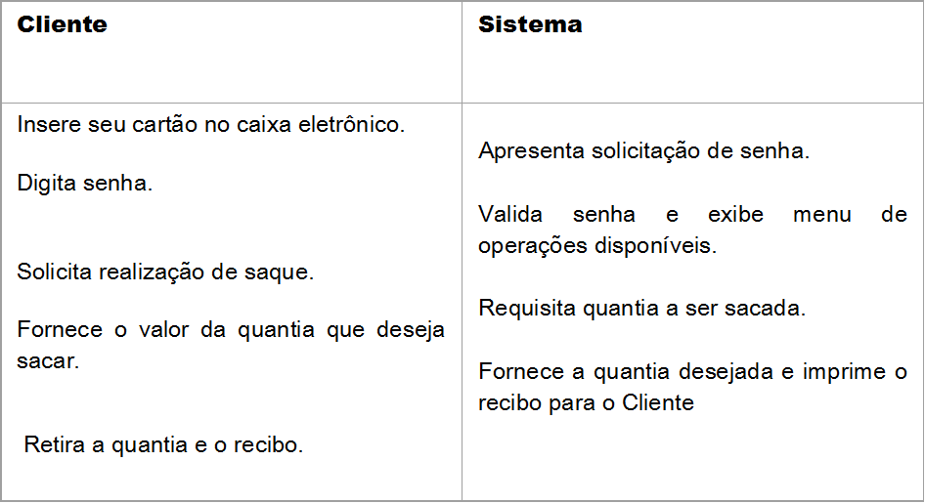
Ex. Descrição tabular

Slide 10
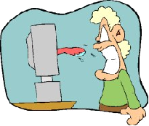
Atores
Elemento externo que interage com o sistema.
“externo”: atores não fazem parte do sistema.
“interage”: um ator troca informações com o sistema.
Casos de uso representam uma seqüência de interações entre o sistema e o ator.
no sentido de troca de informações entre eles.
Normalmente um agente externo inicia a seqüência de interações como o sistema.

Slide 11
Atores
Categorias de atores:
cargos (Empregado, Cliente, Gerente, Almoxarife, Vendedor, etc);
organizações (Empresa Fornecedora, Agência de Impostos, Administradora de Cartões, etc);
outros sistemas (Sistema de Cobrança, Sistema de Estoque de Produtos, etc).
equipamentos (Leitora de Código de Barras, Sensor, etc.)
Essa categorização indica para nós que o conceito de ator depende do escopo do sistema.

Slide 12
Atores
Um ator corresponde a um papel representado em relação ao sistema.
O mesmo indivíduo pode ser o Cliente que compra mercadorias e o Vendedor que processa vendas.
O nome dado a um ator deve lembrar o seu papel, em vez de lembrar quem o representa.

Slide 13
Atores vs. Casos de Uso
Um ator representa um conjunto coerente de papéis que os usuários desempenham quando interagem com o sistema
Um caso de uso representa o que um ator quer que o sistema faça.
Atores servem para definir o ambiente do sistema
Se comunicam enviando mensagens e/ou recebendo mensagens do sistema
Ao se definir o que os atores fazem e o que os casos de uso fazem, delimita-se, o escopo do sistema.

Slide 14
Diagrama de Casos de Uso
Representa graficamente os atores, casos de uso e relacionamentos entre os elementos.
Ilustra em um nível alto de abstração:
elementos externos
funcionalidades do sistema.
Uma espécie de “diagrama de contexto”.
Apresenta os elementos externos de um sistema e as maneiras segundo as quais eles as utilizam.

Slide 15
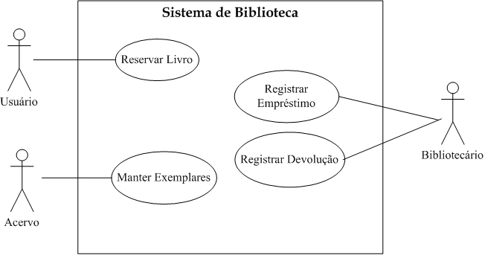
Ex. Diagrama de Casos de Uso

Slide 16
Elementos dos Diagramas de Casos de Uso
Atores e Casos de uso
Relacionamentos entre esses elementos:
Comunicação
Inclusão
Extensão
Generalização
Para cada um desses elementos, a UML define uma notação gráfica e uma semântica específicas.

Slide 17
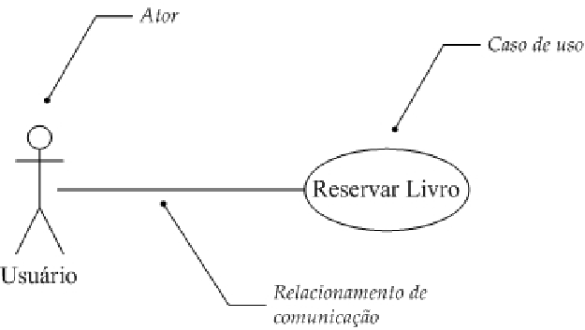
Ator, caso de uso, comunicação

Slide 18
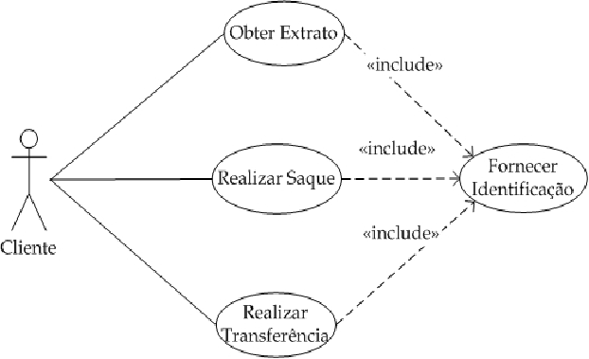
Inclusão (include)

Slide 19
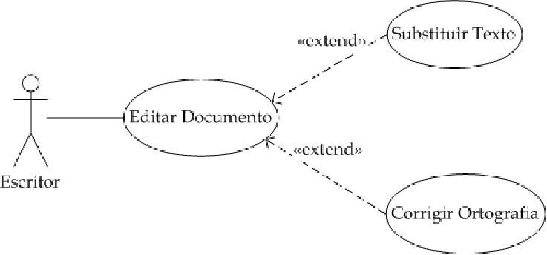
Extensão (extend)

Slide 20
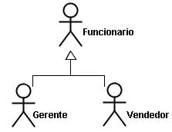
Generalização

Slide 21
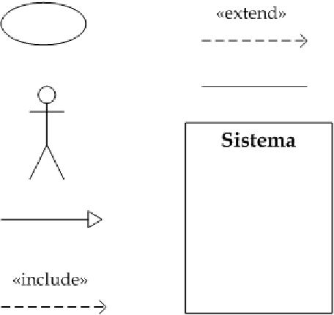
Resumo da notação

Slide 22
Identificação dos elementos dos casos de uso
Atores e os casos de uso são identificados a partir de informações coletadas no levantamento de requisitos.
Não há uma regra geral que indique quantos casos de uso e atores são necessários para descrever um sistema.
A quantidade de casos de uso e atores depende da complexidade do sistema.

Slide 23
Identificação de atores
Fontes e os destinos das informações a serem processadas são atores em potencial.
uma vez que, por definição, um ator é todo elemento externo que interage com o sistema.
O analista deve identificar:
as áreas da empresa que serão afetadas ou utilizarão o sistema.
fontes de informações a serem processadas e os destinos das informações geradas pelo sistema.

Slide 24
Identificação de Atores
Há algumas perguntas úteis cujas respostas potencialmente identificam atores.
Que órgãos, empresas ou pessoas (cargos) irão utilizar o sistema?
Que outros sistemas irão se comunicar com o sistema?
Alguém deve ser informado de alguma ocorrência no sistema?
Quem está interessado em um certo requisito funcional do sistema?

Slide 25
Identificação de Casos de Uso
Perguntas úteis:
Quais são as necessidades e objetivos de cada ator em relação ao sistema?
Que informações o sistema deve produzir?
O sistema deve realizar alguma ação que ocorre regularmente no tempo?
Para cada requisito funcional, existe um (ou mais) caso(s) de uso para atendê-lo?

Slide 26
Construção do diagrama de casos de uso
Os diagramas de casos de uso devem servir para dar suporte à parte textual do modelo, fornecendo uma visão de alto nível.
Se o sistema sendo modelado não for tão complexo, pode ser criado um único Diagrama de Casos de Uso.
É útil e recomendada a utilização do retângulo de fronteira para delimitar e separar visualmente casos de uso e atores.

Slide 27
Construção do diagrama de casos de uso
Em sistemas complexos, representar todos os casos de uso do sistema em um único diagrama talvez o torne um tanto ilegível.
Alternativa: criar vários diagramas (de acordo com as necessidades de visualização) e agrupá-los em pacotes.
Todos os casos de uso para um ator;
Todos os casos de uso a serem implementados em um ciclo de desenvolvimento.
Todos os casos de uso de uma área (departamento, seção) específica da empresa.

Slide 28
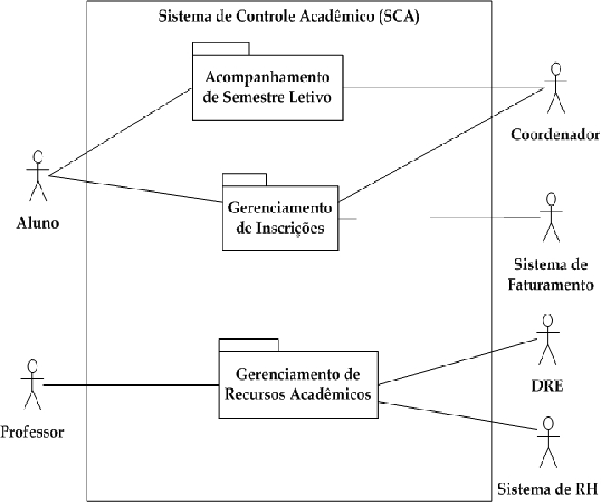
Ex. de diagrama de casos de uso

Slide 29
Documentação dos atores
Uma breve descrição para cada ator deve ser adicionada.
O nome de um ator deve lembrar o papel desempenhado pelo mesmo.
Exemplo
“Aluno: representa pessoas que fazem um curso dentro da universidade.”

Slide 30
Documentação dos casos de uso
A UML não define um padrão para descrição textual dos casos de uso de um sistema.
É necessário que a equipe de desenvolvimento padronize o seu estilo de descrição.
Algumas seções normalmente encontradas:
Sumário
Atores
Fluxo principal
Fluxos alternativos

Slide 31
Documentação dos casos de uso
Nome
Descrição
Identificador
Importância
Sumário
Ator Primário
Atores Secundários
Pré-condições
Fluxo Principal
Fluxos Alternativos
Fluxos de Exceção
Pós-condições
Regras do Negócio
Histórico
Notas de Implementação

Slide 32
Documentação de casos de uso – boas práticas
Comece o nome do caso de uso com um verbo no infinitivo (para indicar um processo ou ação).
Não descrever como o sistema realiza internamente um passo de um caso de uso.
Tente dar nomes a casos de uso seguindo perspectiva do ator primário.
Ex.: Registrar Pedido, Abrir Ordem de Produção, Manter Referência, Alugar Filme, etc.

Slide 33
Documentação de casos de uso – boas práticas
Não se preocupar com a interface gráfica durante a escrita
Não se preocupar com detalhes técnicos, a serem preenchidos posteriormente
Manter a descrição de cada caso de uso no nível mais simples possível.

Slide 34
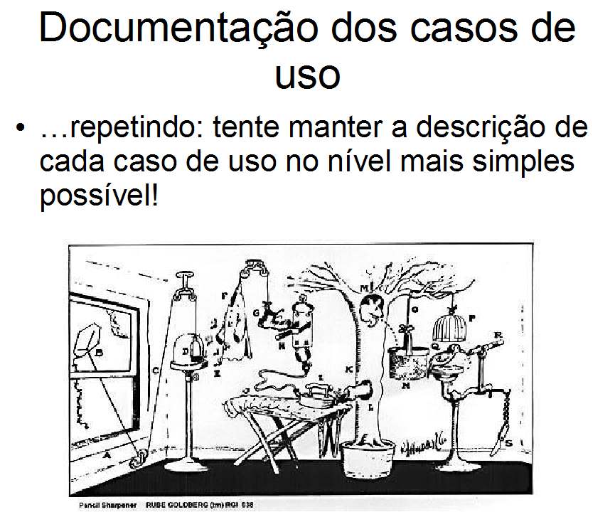

Slide 35
Exemplos de Escrita
O administrador identifica-se vs. O administrador insere seu ID e senha.
O sistema registra a venda. Vs O sistema grava a venda no banco de dados usando o comando SQL insert into ...

Slide 36
Casos de uso e outras atividades
Validação
Clientes e usuários devem entender o modelo (validação) e usá-lo para comunicar suas necessidades de forma consistente e não redundante.
Planejamento e gerenciamento do projeto
Uma ferramenta fundamental para o gerente de um projeto no planejamento e controle de um processo de desenvolvimento incremental e iterativo
Testes do sistema
Os casos de uso e seus cenários oferecem casos de teste.

Slide 37
Casos de uso e outras atividades
Documentação do sistema para os usuários
Manuais e guias do usuário podem ser construídos com base nos casos de uso.
Realização de uma iteração
Os casos de uso podem se alocados entre os membros de equipe de desenvolvimento
Essa estratégia de utilizar o MCU como ponto de partida para outras atividades é denominada Desenvolvimento Dirigido por Casos de Uso
Use Case Driven Development

Slide 38
Casos de uso no processo de desenvolvimento
Um grupo de casos é alocado a cada iteração.
Em cada iteração, o grupo de casos de uso é detalhado e desenvolvido.
O processo continua até que todos os casos de uso tenham sido desenvolvidos e o sistema esteja completamente construído.

Slide 39
Exercícios – Locação de DVD’s
Ao realizar uma locação, o sócio deve primeiros informar seu código para que o atendente possa verificar se este está cadastrado.
Se o sócio não estiver cadastrado, a locação será recusada, mas a pessoa pode se casdastrar como sócio.
Caso esteja cadastrado o atendente deve verificar se o sócio devolveu as locações feitas anteriormente
O atendente deve registrar a locação e fornecer as cópias ao sócio
É responsabilidade do atendente realizar a manutenção dos DVDs e suas cópias
O atendente deve registrar novas cópias e novos sócios

Slide 40
Exercícios – Consultório médico
Uma pediatra trabalha em três consultórios em bairros distintos, onde atende em horários diferentes. Sua secretária, trabalha nos três consultórios. Para que a marcação de consultas seja centralizada, a secretária tem que carregar as três agendas de um lado para outro. Existe o risco da secretária esquecer ou perder uma agenda. Para resolver o problema, a médica contratou um analista para desenvolver um sistema que controle a marcação de consultas e a ficha dos pacientes. As principais funcionalidades relativas a pacientes são o seu cadastro, remoção, e marcação de consultas. Após uma consulta pode ser necessário pedir exames a um laboratório de análises clínicas. A consulta pode ser paga em dinheiro, ou cartão de crédito, caso em que é necessário verificar o cartão do paciente com a companhia de cartão de crédito específica. Se o paciente possui plano de saúde, ele não paga a consulta, apenas assina um recibo a ser enviado ao plano de saúde.

Slide 41
Exercícios – Festas infantis
Uma pessoa possui vários temas de festas infantis para aluguel. Ela precisa controlar os aluguéis e para isso quer uma aplicação que permita cadastrar os aluguéis: o nome e o telefone do cliente, o endereço completo da festa, o tema escolhido, a data da festa, a hora de início e término da festa. Além disso, existe a possibilidade de oferecer descontos. Para cada tema, é preciso controlar: a lista de itens que compõem o tema (ex.: castelo, boneca da cinderela, bruxa, etc), o valor do aluguel e cor da toalha da mesa que deve ser usada com o tema. Cada tema possui um valor total dependendo da data da festa e do número de pessoas. Esse valor é calculado e repassado ao cliente. O pagamento deve ser feito sempre em espécie.

Slide 42
Ex. Matrícula em cursos
O aluno solicita informações ao funcionário da empresa sobre quais cursos a empresa oferece. Se o aluno se interessar por algum curso, pedirá informações a respeito de quais turmas do curso em questão se encontram em aberto, qual o horário em que as aulas serão ministradas, qual a data prevista para início das aulas.
Caso o horário da turma seja compatível com os horários do aluno, este pode realizar a matrícula em uma turma relativa ao curso em que se interessou. Caso o aluno nunca tenha feito nenhum curso na empresa e portanto não esteja cadastrado, o aluno deverá ser registrado antes de realizar a matrícula.

